Slide 1
DEPARTAMENTO DE CIENCIAS DE LA ENERGÍA Y MECÁNICA
“VALIDACIÓN DE COEFICIENTES PARA EL ANÁLISIS DE ESFUERZOS EN PLACAS CIRCULARES CON CARGAS SIMÉTRICAS”
TESIS PREVIA A LA OBTENCIÓN DEL TÍTULO DE
INGENIERO MECÁNICO
AUTOR: CHAGLLA RIVERA, JORGE ERNESTO
DIRECTOR: MSC. GUERRERO HINOJOSA, BYRON ANDRÉS

Slide 2
CONTENIDO
1 INTRODUCCIÓN
Objetivo General
Objetivos Específicos
2 FUNDAMENTO TEÓRICO
Teoría Clásica de Placas (Kirchhoff-Love)
Flexión Estática Axisimétrica en Placas Circulares Isotrópicas.
Casos Prácticos y Coeficientes k Y k1 para el Diseño de Placas Circulares Anulares.
Simulaciones Numéricas
3 VALIDACIÓN Y DETERMINACIÓN DE COEFICIENTES NUEVOS
Soluciones Analíticas
Simulaciones numéricas

Slide 3
CONTENIDO
4 PRUEBAS Y EXPERIMENTOS DE UN CASO EN ESPECIAL
Metodología para la Preparación de Pruebas
Procedimiento Experimental
Resultados
Retos en las Mediciones
5 ANÁLISIS DE RESULTADOS
Validación de Coeficientes por los Modelos Teórico y Computacional
Comparación de Resultados de los Modelos Teórico, Computacional y Experimental en un Punto de la Placa Circular Anular
6 CONCLUSIONES Y RECOMENDACIONES
Conclusiones
Recomendaciones

Slide 4
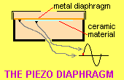
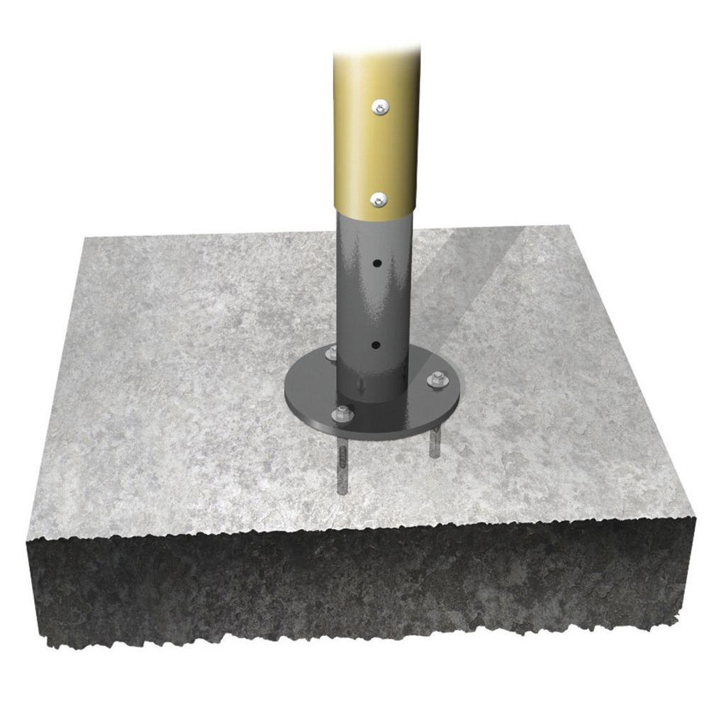
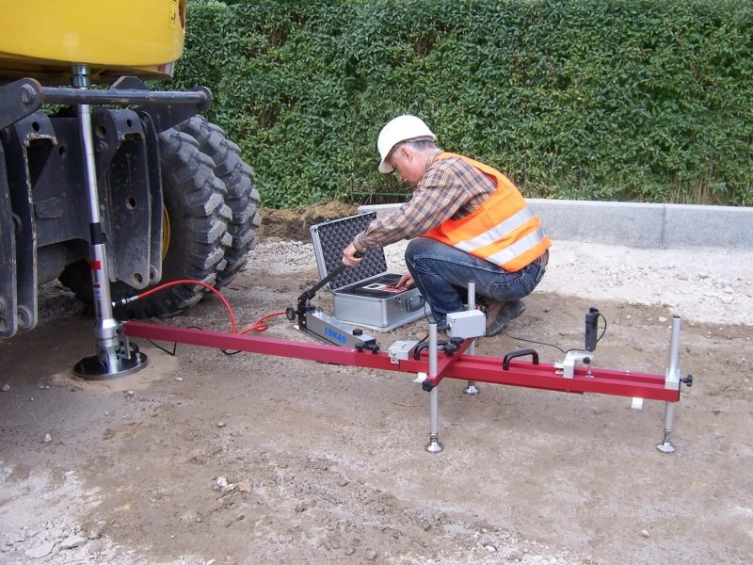
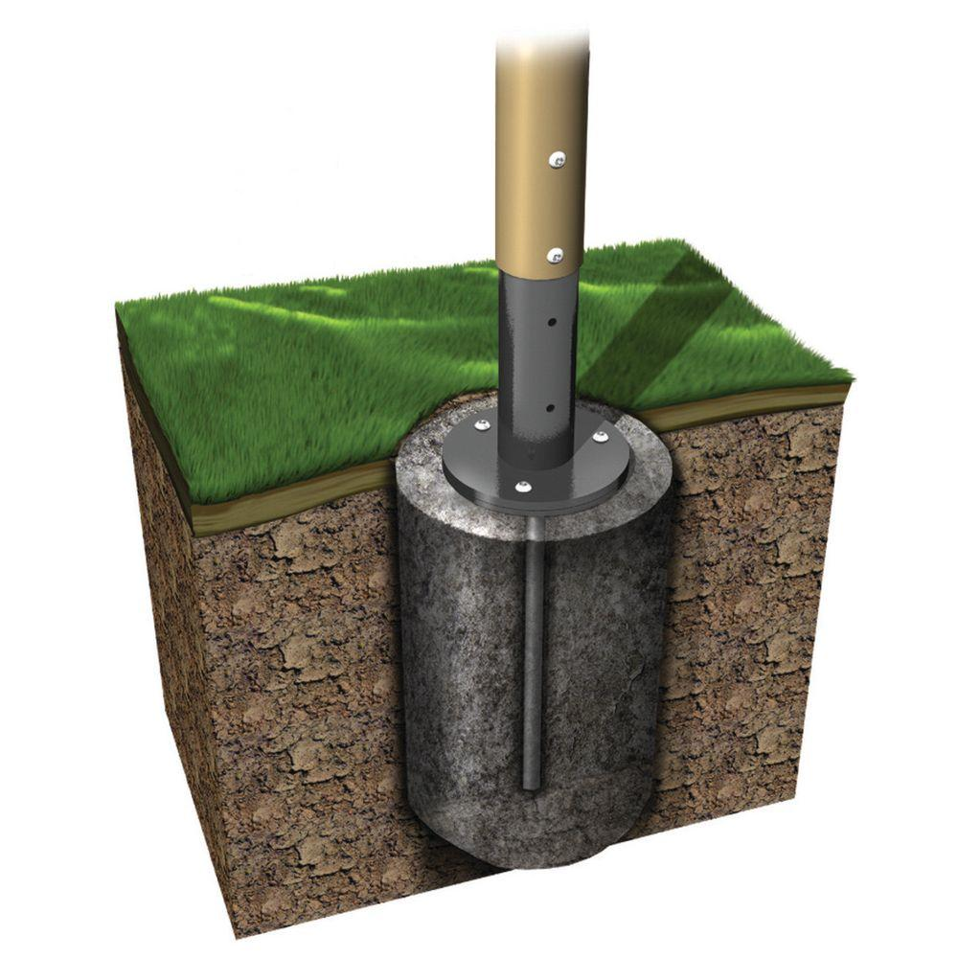
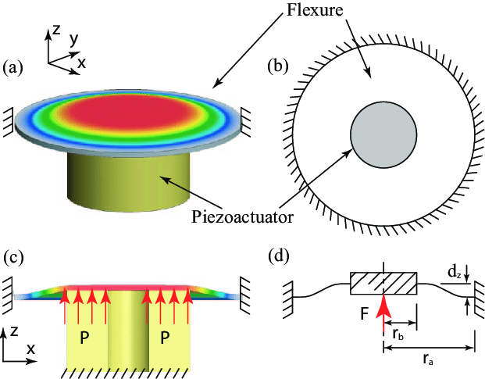
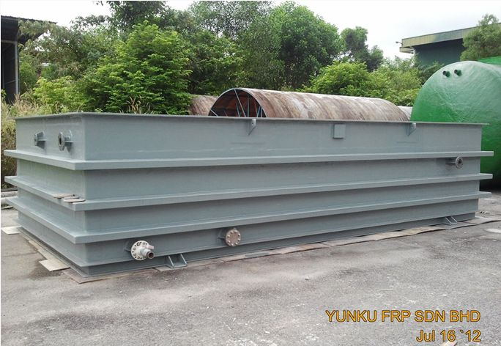
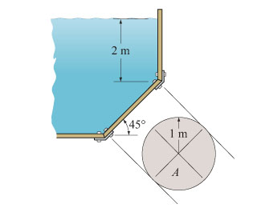
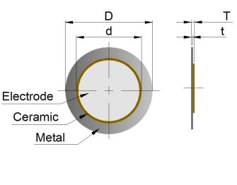
INTRODUCCIÓN
Fuente: http://www2.caminos.upm.es
Fuente: http://www.yunkufrp.com
Fuente: https://www.researchgate.net
Notes:
http://www.yunkufrp.com

Slide 5
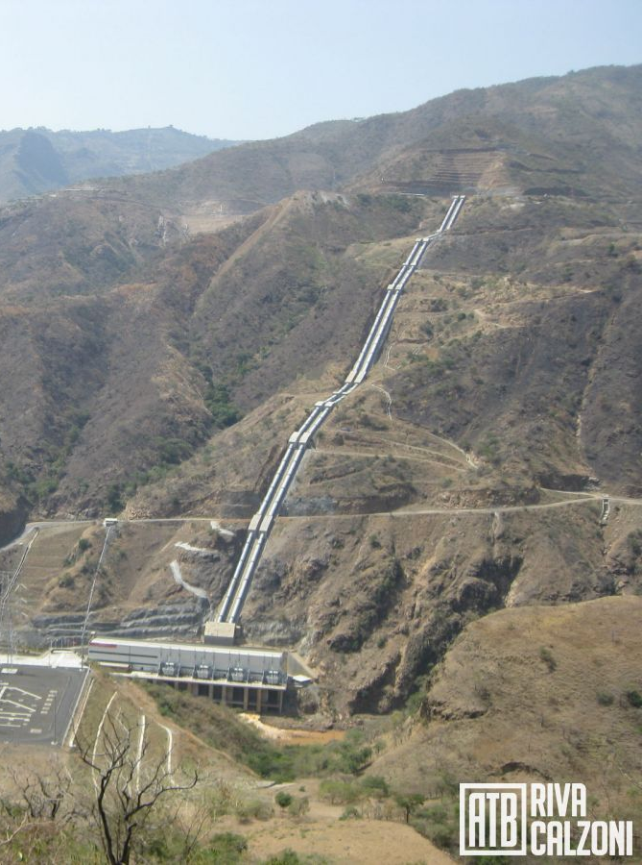
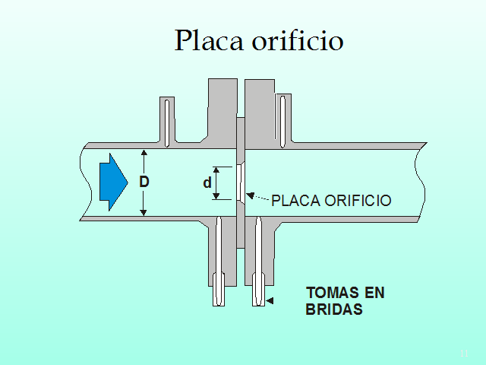
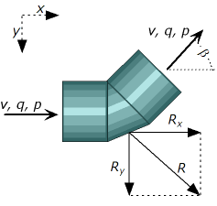
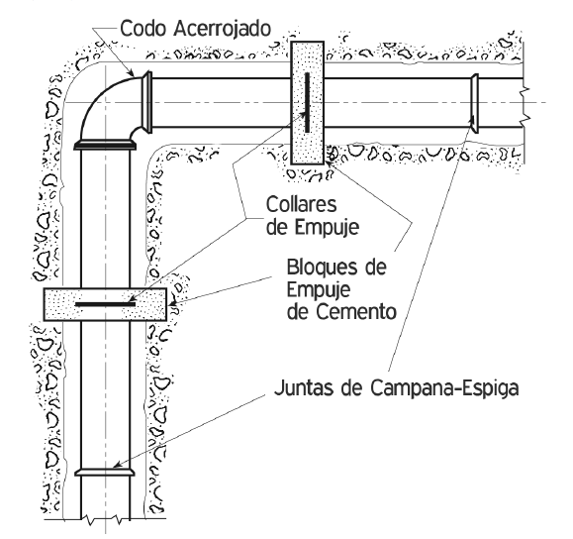
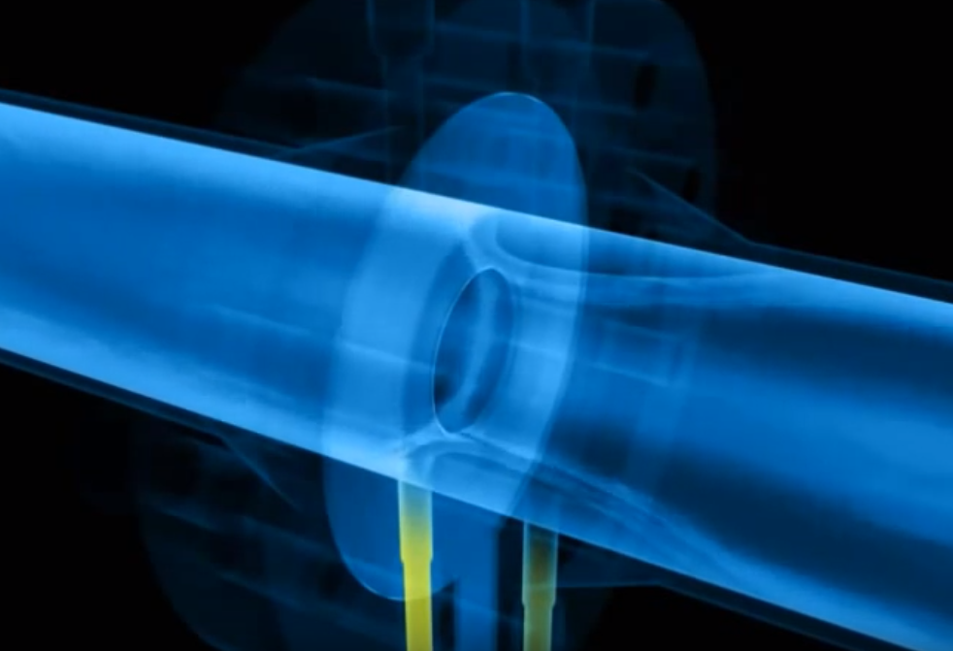
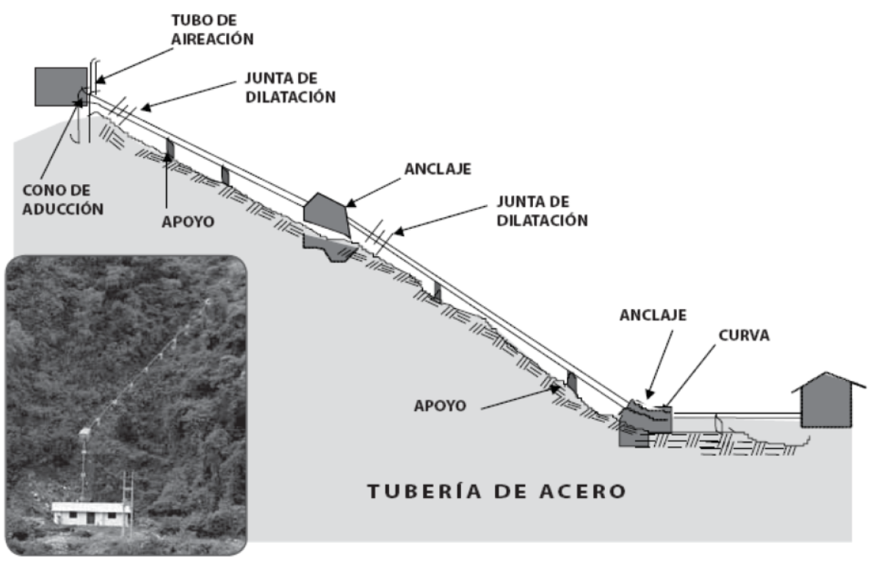
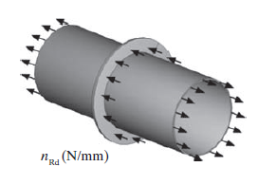
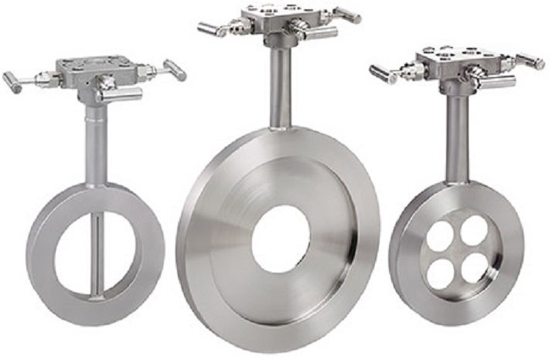
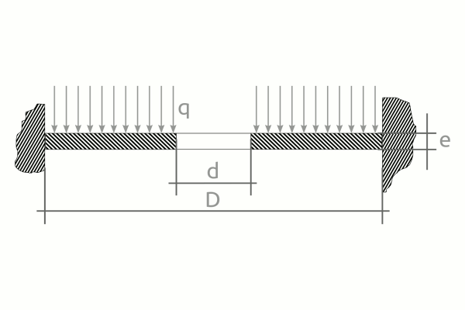
Usos de Placas Circulares Anulares
Fuente: AWWA Steel Pipe Manual
Fuente: https://lorenzocarbonell.com
Fuente: https://www.researchgate.net
Fuente: https://www.atbrc.com

Slide 6
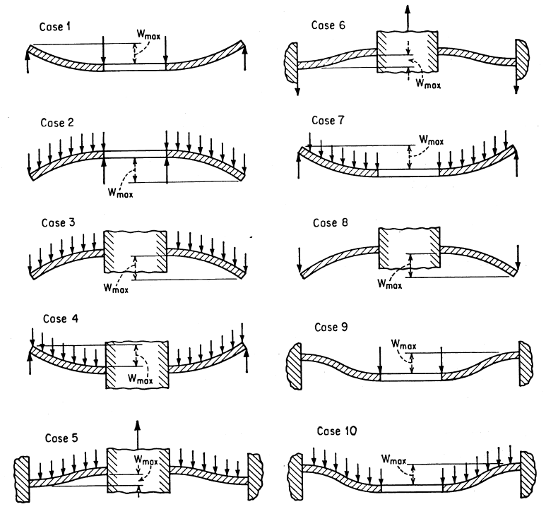
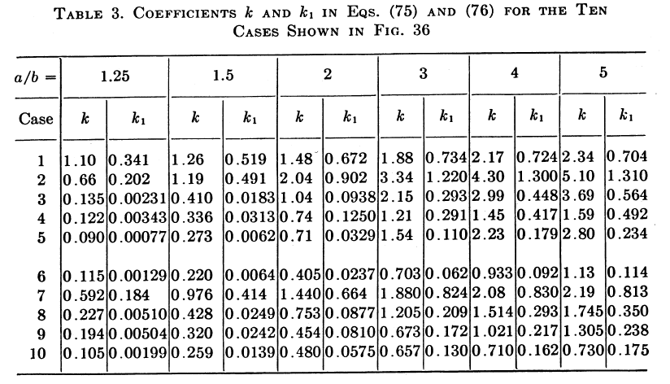
Diseño de Placas Circulares Anulares
$$σ_{Max}=k\frac{qa^{2}}{h^{2}} o σ_{Max}=\frac{kP}{h^{2}}$$
$$w_{Max}=k_{1}\frac{qa^{4}}{{Eh}^{3}} o w_{Max}=k_{1}\frac{Pa^{2}}{{Eh}^{3}}$$
Fuente: Timoshenko, S. & Woinowsky S., 1959
Notes:
Cabe recalcar que no existen coeficientes para una relacion menor a a/b<1.25, necesarios en donde las cargas aplicadas no son tan altas.

Slide 7
OBJETIVO GENERAL
Validar y determinar los coeficientes para el análisis de esfuerzos en placas circulares isotrópicas con cargas simétricas cuando la relación $\frac{a}{b}<1.25$ comparando las soluciones analíticas con simulaciones numéricas.
Notes:
L

Slide 8
OBJETIVOS ESPECÍFICOS
Realizar una simulación numérica para cada caso con sus respectivas condiciones de frontera.
Analizar la convergencia y estudio del mallado con la finalidad de optimizar el costo computacional y obtener soluciones confiables.
Analizar las variables que influyen en los coeficientes para cada caso.

Slide 9
OBJETIVOS ESPECÍFICOS
Ensayar un caso particular de manera experimental para comprobar los resultados obtenidos.
Determinar los posibles errores que se pueden generar en los diferentes métodos de análisis.
Identificar aplicaciones tecnológicas para el uso de la optimización de recursos al seleccionar un coeficiente más aproximado a la realidad.

Slide 10
FUNDAMENTO TEÓRICO
Elemento estructural plano y delgado.
Está cargado por fuerzas normales a su plano medio.
Su comportamiento se modeliza por el desplazamiento de su plano medio (Teoría clásica de placas).
El esfuerzo que predomina es el de flexión.
Consideraciones:
Materiales isotrópico.
Medio Elástico – Lineal.
Placa Delgada:
$h_{constante}<\frac{1}{5} l_{efectiva}$
$$h$$
Fuente: (Chandrashekhara, 2001)

Slide 11
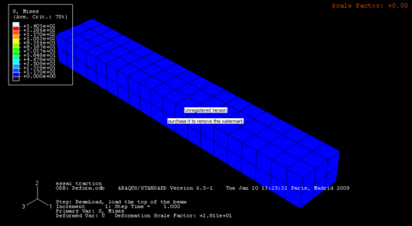
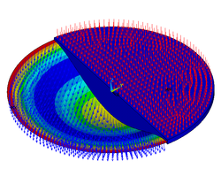
Teoría Clásica de Placas
Teoría Simple de Vigas
Comportamiento de placas sometidas a cargas laterales
Teoría completa de flexión en placas delgadas
(Euler-Bernoulli, XVII)
(Navier, 1819)
(Kirchhoff-Love, 1926)

Slide 12
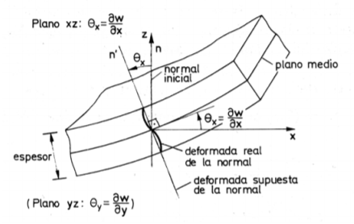
Hipótesis de Kirchhoff-Love
1
La deflexión del plano medio de la placa es pequeña (menor al 10%), comparado con su espesor.
2
Los puntos del interior de una placa delgada solo sufren desplazamiento en la dirección perpendicular al plano medio de la misma
3
Todos los puntos contenidos en una normal al plano medio, tienen el mismo desplazamiento perpendicular al plano medio.
Fuente: (Análisis de placas y lámina, s.f.)
Notes:
Con las consideraciones de que es una placa delgada.
Material isotroico
Medio elástico lineal
H es menor a 1/5 de su longitud efectiva.

Slide 13
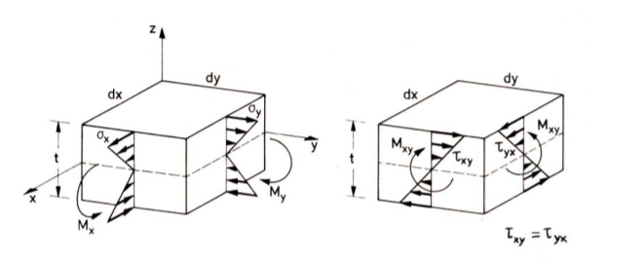
Hipótesis de Kirchhoff-Love
4
Las normales al plano medio se mantienen rectas y ortogonales a la deformada del plano medio durante la flexión.
Las deformaciones transversales se consideran despreciables ($γ_{xz}=γ_{yz}=0),$así como sus esfuerzos.
Las deformaciones transversales se consideran despreciables (𝛾_𝑥𝑧=𝛾_𝑦𝑧=0), así como sus esfuerzos.
La deflexión de la placa está asociada principalmente por las deformaciones de curva elástica de su plano medio.
4.1
4.2
Fuente: (Análisis de placas y lámina, s.f.)
Notes:
Con las consideraciones de que es una placa delgada.
Material isotroico
Medio elástico lineal
H es menor a 1/5 de su longitud efectiva.

Slide 14
Hipótesis de Kirchhoff-Love
5
Las deformaciones son pequeñas y las cargas se aplican sobre la estructura sin deformar $ε_{z}=0.$
Las deformaciones son pequeñas y las cargas se aplican sobre la estructura sin deformar 𝜀_𝑧=0.
6
La tensión normal $σ_{z}$ al plano medio es muy pequeña comparada con los dos componentes de tensión normal $σ_{x} y σ_{y}$, por lo tanto, es despreciable.
La tensión normal 𝜎_𝑧 al plano medio es muy pequeña comparada con los dos componentes de tensión normal 𝜎_𝑥 𝑦 𝜎_𝑦, por lo tanto, es despreciable.
Fuente: (Análisis de placas y lámina, s.f.)

Slide 15
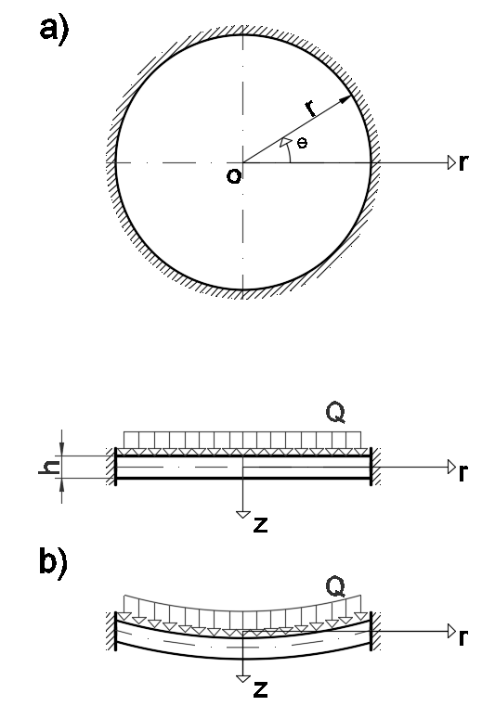
Flexión Estática Axisimétrica en Placas Circulares Isotrópicas
Flexión Axisimétrica de una Placa Circular de Espesor Constante
Coordenadas cilíndricas.
Provocada por una carga axisimétrica.
Genera que la deflexión de la superficie media, también sea simétrica.
En todos los puntos igualmente distantes del centro de la placa, las deflexiones serán las mismas.
Notes:
Es suficiente considerar una sección diametral a través de su eje de simetría para calcular deflexiones y esfuerzos.

Slide 16
Flexión Estática Axisimétrica en Placas Circulares Isotrópicas
Condición de Flexión Axisimétrica
Geometría, carga aplicada y sus condiciones de borde se aplican de $\left(0≤θ≤2π\right).$
Tomando a $r$ como la única variable independiente y dejando la utilización de las derivadas parciales.
El esfuerzo cortante ($τ_{rt}$) es despreciable y la relación entre los momentos flectores existentes y las curvaturas, es la de una flexión pura en una placa.
Notes:
Es suficiente considerar una sección diametral a través de su eje de simetría para calcular deflexiones y esfuerzos.

Slide 17
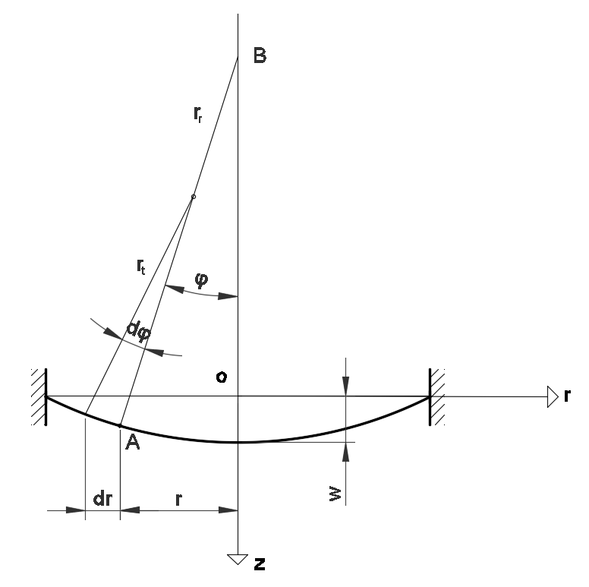
Flexión Estática Axisimétrica en Placas Circulares Isotrópicas
Analizando un punto A
$$φ=−\frac{dw}{dr}$$
$$\frac{1}{r_{r}}=−\frac{d^{2}w}{dr^{2}}=\frac{dφ}{dr}$$
$$\frac{1}{r_{t}}=\frac{φ}{r}=\frac{dw}{dr}$$
Notes:
Es suficiente considerar una sección diametral a través de su eje de simetría para calcular deflexiones y esfuerzos.

Slide 18
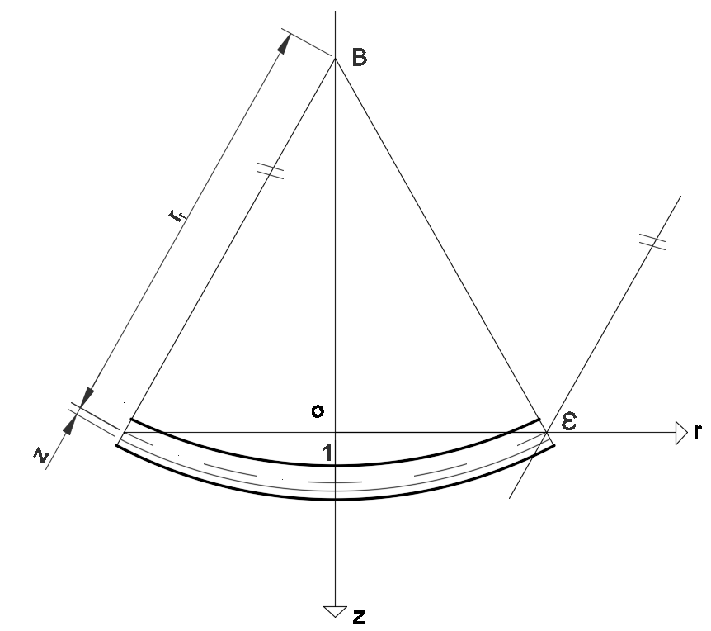
Flexión Estática Axisimétrica en Placas Circulares Isotrópicas
Deformaciones Unitarias
$$ε_{r}=\frac{z}{r_{r}}$$
$$\frac{r}{z}=\frac{1}{ε}$$
$$ε_{t}=\frac{z}{r_{t}}$$
Notes:
Es suficiente considerar una sección diametral a través de su eje de simetría para calcular deflexiones y esfuerzos.

Slide 19
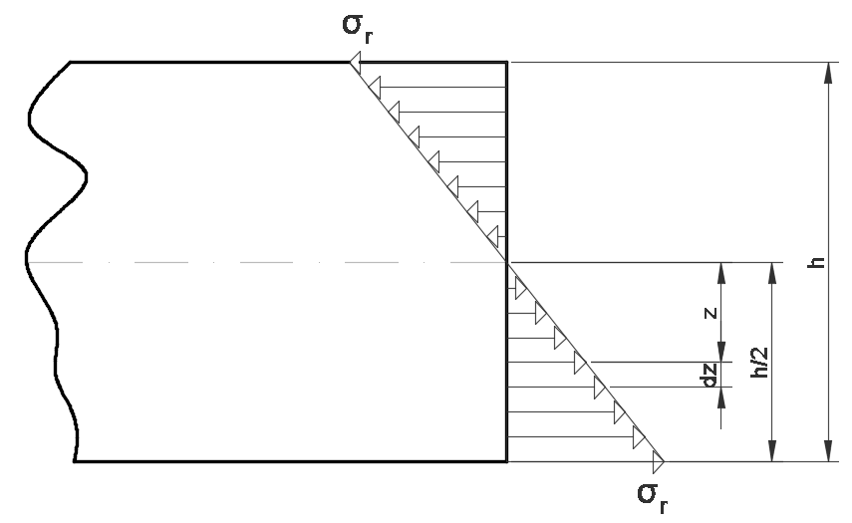
Flexión Estática Axisimétrica en Placas Circulares Isotrópicas
Ley Generalizada de Hooke – Estado Plano de Tensiones
$$σ_{r}=\frac{Ez}{1−u^{2}}\left(\frac{1}{r_{r}}+\frac{u}{r_{t}}\right)=\frac{Ez}{1−u^{2}}\left(\frac{d^{2}w}{dr^{2}}+\frac{u}{r}\frac{dw}{dr}\right)$$
$$σ_{t}=\frac{Ez}{1−u^{2}}\left(\frac{1}{r_{t}}+\frac{u}{r_{r}}\right)=\frac{Ez}{1−u^{2}}\left(\frac{1}{r}\frac{dw}{dr}+u\frac{d^{2}w}{dr^{2}}\right)$$
Notes:
Es suficiente considerar una sección diametral a través de su eje de simetría para calcular deflexiones y esfuerzos.

Slide 20
Flexión Estática Axisimétrica en Placas Circulares Isotrópicas
Momentos Flectores en los Bordes de la Placa
$$M_{r}=\int_{−h/2}^{+h/2}{zσ_{r}dz}=\frac{Eh^{3}}{\left.12(1−u^{2}\right)}\left(\frac{1}{r_{r}}+\frac{u}{r_{t}}\right)$$
$$M_{t}=\int_{−h/2}^{+h/2}{zσ_{t}d=\frac{Eh^{3}}{\left.12(1−u^{2}\right)}\left(\frac{1}{r_{t}}+\frac{u}{r_{r}}\right)}$$
$D=\frac{Eh^{3}}{\left.12(1−u^{2}\right)} →Rigidez a la flexión de la placa$
$$M_{r}=D\left(\frac{dφ}{dr}+u\frac{φ}{r}\right)=D\left(\frac{d^{2}w}{dr^{2}}+\frac{u}{r}\frac{dw}{dr}\right)$$
$$M_{t}=D\left(\frac{φ}{r}+u\frac{dφ}{dr}\right)=D\left(\frac{1}{r}\frac{dw}{dr}+u\frac{d^{2}w}{dr^{2}}\right)$$
Notes:
Es suficiente considerar una sección diametral a través de su eje de simetría para calcular deflexiones y esfuerzos.

Slide 21
Flexión Estática Axisimétrica en Placas Circulares Isotrópicas
Máximos Esfuerzos en una Placa Circular Cargada Axisimétricamente
$$σ_{r}=12\frac{M_{r}z}{h^{3}}$$
Ley Generalizada de Hooke
+
Momentos Flectores
$$σ_{t}=12\frac{M_{t}z}{h^{3}}$$
$${σ_{r }}_{MAX.MIN}=±6\frac{M_{r}}{h^{2}}$$
Evaluando en límites de la placa
$${σ_{t }}_{MAX.MIN}=±6\frac{M_{t}}{h^{2}}$$
Notes:
Es suficiente considerar una sección diametral a través de su eje de simetría para calcular deflexiones y esfuerzos.

Slide 22
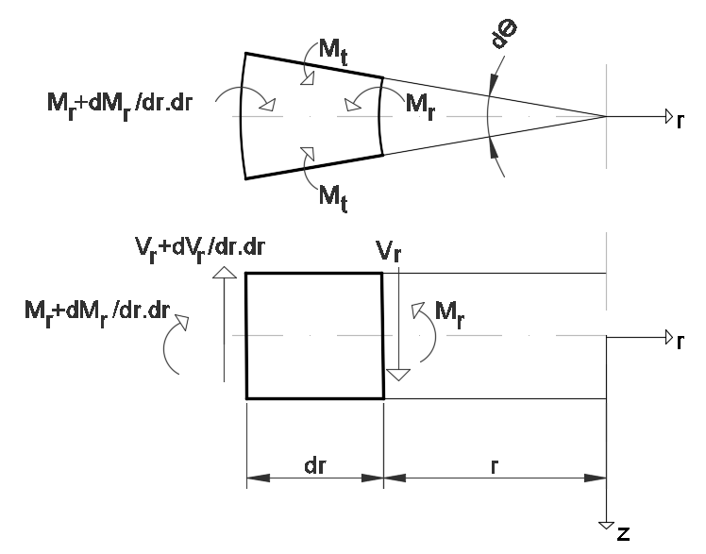
Flexión Estática Axisimétrica en Placas Circulares Isotrópicas
Equilibrio de un Elemento Diferencial de la Placa
$$\left(M_{r}+\frac{dM_{r}}{dr}dr\right)\left(r+dr\right)dθ−M_{r}rdθ−2\left(M_{t}dr\right)\sin\left(\frac{dθ}{2}\right)+\left(V_{r}+\frac{dV_{r}}{dr}dr\right)\left(r+dr\right)dθ\frac{dr}{2}+\left(V_{r}rdθ\right)\frac{dr}{2}=0$$
$$\frac{d}{dr}\left[\frac{1}{r}\frac{d}{dr} \left(r\frac{dw}{dr} \right) \right]=−\frac{V}{D}$$
Ecuación de Gobierno Diferencial de Deflexión en una Placa Circular
Notes:
Es suficiente considerar una sección diametral a través de su eje de simetría para calcular deflexiones y esfuerzos.

Slide 23
Casos Prácticos y Coeficientes k Y k1
Teoría completa de flexión en placas delgadas
(Kirchhoff, 1876)
Placas planas con un agüero en el centro
Casos prácticos de placas circulares anulares
(Wahl & Lobo, 1930)
(Timoshenko, S. & Woinowsky S., 1959)
Fuente: Timoshenko, S. & Woinowsky S., 1959

Slide 24
Casos Prácticos y Coeficientes k Y k1
$$σ_{Max}=k\frac{qa^{2}}{h^{2}} o σ_{Max}=\frac{kP}{h^{2}}$$
$$w_{Max}=k_{1}\frac{qa^{4}}{{Eh}^{3}} o w_{Max}=k_{1}\frac{Pa^{2}}{{Eh}^{3}}$$
Fuente: Timoshenko, S. & Woinowsky S., 1959

Slide 25
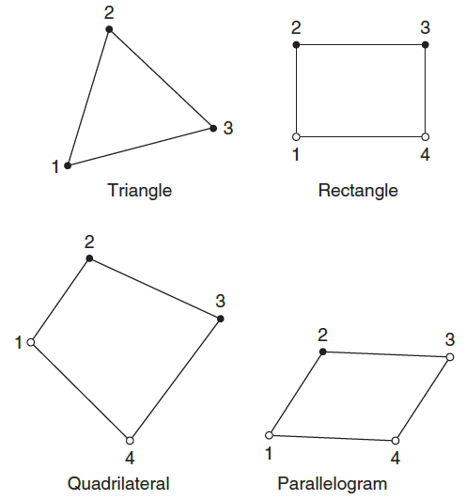
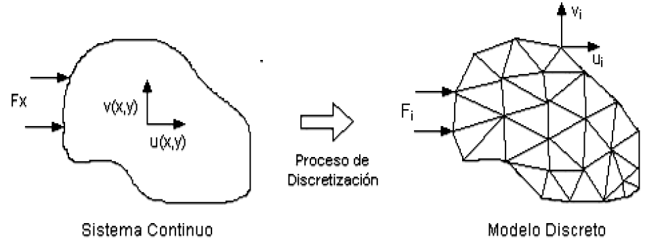
Simulaciones Numéricas
Fuente: (RAO, 2011)
Fuente: (Hutton, 2004)
Fuente: (Celigüeta Lizarza J. T., 2011)

Slide 26
Simulaciones Numéricas
AUTOR | ESTUDIA | TIPO DE ELEMENTO | PROGRAMA FEM | JUSTIFICACIÓN
(Chiu, 1986) | PLACA CIRCULAR | Quadrilateral shell element (STIF 63) | ANSYS | Recomendación ANSYS, pequeñas deformaciones en el plano.
(Vanam, Rajyalakshmi, & Inala, 2012) | PLACA RECTANGULAR | Cuadrilátero de 4 nodos (SHELL 63) | ANSYS | Capacidades de flexión.
(Sukla, 2009) | PLACA CIRCULAR CON RIGIDIZADORES | Tetraedro de 10 nodos | ANSYS | Contacto entre dos cuerpos
(Gujar & Pendhari, 2016) | PLACA CIRCULAR | Tipo Cáscara (Shell 63) Quadrilateral element | ANSYS | Capacidades de doblado y membrana.
(Gujar P. S. & Ladhane K. B., 2015) | PLACA CIRCULAR | Four Node SHELL181 | ANSYS | Elemento 2D con 6 grados de libertad.
(Banerjee, Chen J., Kathirgamanathan, A., & Raj D., 2011) | PLACA RECTANGULAR | SHELL181 y SOLSH190 | ANSYS | Uso de elementos de placa y cáscara en delgadas estructuras
(Vrabie M. & Baetu S. A., 2013) | PLACA CIRCULAR DE HORMIGON ARMADO | SHELL 63, SHELL 181, Y 3D SOLID 65 | ANSYS | Recomienda SHELL 181, posee menor grados de libertad.
ABAQUS MANUAL | ELEMENTOS TIPO CÁSCARA | S8R5, S4R5, STR165, S8R, S9R5, SAXA | ABAQUS | Adecuado para placas delgadas y gruesas.

Slide 27
VALIDACIÓN Y DETERMINACIÓN DE COEFICIENTES NUEVOS
$$D→\frac{E h^{3}}{\left.12(1−u^{2}\right)}$$
$$φ\left[r\right]=−\frac{dw}{dr}$$
$$\frac{d}{dr}\left[\frac{1}{r}\frac{d}{dr} \left(r\frac{dw}{dr} \right) \right]=−\frac{V}{D}$$
$$V →\sum{F_{ z}=0 }$$
$$w\left(r\right)= \frac{d^{2}w}{dr^{2}}$$
$$BCS$$

Slide 28
Soluciones Analíticas
CASO | BCS1 | BCS2 | BCS3 | V
1 | $$M_{r}(a)=0$$ | $$M_{r}(b)=0$$ | $$w(a)=0$$ | $$V=\frac{P}{2πr}$$
2 | $$M_{r}(a)=0$$ | $$M_{r}(b)=0$$ | $$w(b)=0$$ | $$V=\frac{Qa^{2}}{2r}−\frac{Qr}{2}$$
3 | $$M_{r}(a)=0$$ | $$φ\left(b\right)=0$$ | $$w(b)=0$$ | $$V=\frac{Qa^{2}}{2r}−\frac{Qr}{2}$$
4 | $$M_{r}(a)=0$$ | $$φ\left(b\right)=0$$ | $$w(a)=0$$ | $$V=\frac{Qr}{2}−\frac{Qb^{2}}{2r}$$
5 | $$φ\left(a\right)=0$$ | $$φ\left(b\right)=0$$ | $$w(b)=0$$ | $$V=\frac{Qa^{2}}{2r}−\frac{Qr}{2}$$
6 | $$φ\left(a\right)=0$$ | $$φ\left(b\right)=0$$ | $$w(b)=0$$ | $$V=\frac{P}{2πr}$$
7 | $$M_{r}(a)=0$$ | $$M_{r}(b)=0$$ | $$w(a)=0$$ | $$V=\frac{Qr}{2}−\frac{Qb^{2}}{2r}$$
8 | $$M_{r}(a)=0$$ | $$φ\left(b\right)=0$$ | $$w(b)=0$$ | $$V=\frac{P}{2πr}$$
9 | $$φ\left(a\right)=0$$ | $$M_{r}(b)=0$$ | $$w(a)=0$$ | $$V=\frac{P}{2πr}$$
10 | $$φ\left(a\right)=0$$ | $$M_{r}(b)=0$$ | $$w(a)=0$$ | $$V=\frac{Qr}{2}−\frac{Qb^{2}}{2r}$$

Slide 29
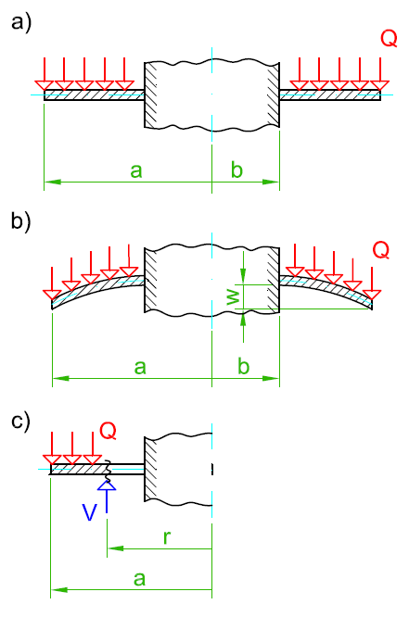
Soluciones Analíticas-Caso 3
$$\sum{F_{ z}=0 → }$$
$$Q π \left({a^{2}−r}^{2}\right)=2 π r V$$
$$V=\frac{{Qa}^{2}}{2r}−\frac{Qr}{2}$$
$$\frac{d}{dr}\left[\frac{1}{r}\frac{d}{dr} \left(r\frac{dw}{dr} \right) \right]=−\frac{V}{D}$$
$$φ\left(r\right)=−\frac{Q{ a}^{2} r \left[2Ln\left(r\right)−1\right]}{8D}+\frac{Qr^{3}}{16D}−\frac{r c1}{2}−\frac{c2}{r}$$
$$w\left(r\right)=\frac{{ Q a}^{2}r^{2}\left[ Ln\left(r\right)−1 \right]}{8D}−\frac{Qr4}{64D}+c1\frac{r2}{4}+c2 Ln\left[r\right]+c3$$

Slide 30
Soluciones Analíticas-Caso 3
BCS
$${M_{r}\left(a\right)=\left[D\left(\frac{∂f\left(r\right)}{∂r} + u ∗ \left(\frac{f\left(r\right)}{r}\right)\right)\right]}_{r=a}=0$$
1.
2.
$${\left[φ\left(r\right)\right] }_{r=b}=φ\left(b\right)=0$$
$$c1,c2, c3$$
3.
$${\left[w\left(r\right)\right] }_{r=b}=w\left(b\right)=0$$

Slide 31
Soluciones Analíticas-Caso 3
Ecuación de la Pendiente en Cualquier Punto de la Placa
$$φ\left(r\right)= Q[−a^{4} b^{2} − a^{2} b^{4} + a^{4} r^{2} − b^{4} r^{2} + a^{2} r^{4} + b^{2} r^{4} + a^{4} b^{2} u − a^{2} b^{4} u −a^{4} r^{2} u + b^{4} r^{2} u + a^{2} r^{4} u − b^{2} r^{4} u −4 a^{4} b^{2} Ln\left(a\right)+ 4 a^{4} r^{2} Ln\left(a\right)−4 a^{4} b^{2} u Ln\left(a\right)+ 4 a^{4} r^{2} u Ln\left(a\right)+ 4 a^{4} b^{2} Ln\left(b\right)+ 4 a^{2} b^{2} r^{2} Ln\left(b\right)+4 a^{4} b^{2} u Ln\left(b\right)−4 a^{2} b^{2} r^{2} u Ln\left(b\right)− 4 a^{4} r^{2} Ln\left(r\right)− 4 a^{2} b^{2} r^{2} Ln\left(r\right)−4 a^{4} r^{2} u Ln\left(r\right)+ 4 a^{2} b^{2} r^{2} u Ln\left(r\right)]⁄16 D r (a^{2} + b^{2} + a^{2} u −b^{2} u)[15]$$
Ecuación de la Deflexión en Cualquier Punto de la Placa
$$w\left(r\right)=−Q [6 a^{4} b^{2} + 5 a^{2} b^{4} − b^{6} − 6 a^{4} r^{2} − 4 a^{2} b^{2} r^{2} + 2 b^{4} r^{2} − a^{2} r^{4} − b^{2} r^{4} + 2 a^{4} b^{2} u − 3 a^{2} b^{4} u +b^{6} u − 2 a^{4} r^{2} u + 4 a^{2} b^{2} r^{2} u − 2 b^{4} r^{2} u − a^{2} r^{4} u + b^{2} r^{4} u + 8 a^{4} b^{2} Ln\left(a\right)−8 a^{4} r^{2} Ln\left(a\right)+ 8 a^{4} b^{2} u Ln\left(a\right)− 8 a^{4} r^{2} u Ln\left(a\right)− 12 a^{4} b^{2} Ln\left(b\right)− 4 a^{2} b^{4} Ln\left(b\right)−8 a^{2} b^{2} r^{2} Ln\left(b\right)− 4 a^{4} b^{2} u Ln\left(b\right)− 4 a^{2} b^{4} u Ln\left(b\right)+ 8 a^{2} b^{2} r^{2} u Ln\left(b\right)−16 a^{4} b^{2} Ln\left(a\right)Ln\left(b\right)− 16 a^{4} b^{2} u Ln\left(a\right)Ln\left(b\right)+ 16 a^{4} b^{2} Ln{\left(b\right)}^{2} +16 a^{4} b^{2} u Ln{\left(b\right)}^{2} + 4 a^{4} b^{2} Ln\left(r\right)+ 4 a^{2} b^{4} Ln\left(r\right)+ 8 a^{4} r^{2} Ln\left(r\right)+8 a^{2} b^{2} r^{2} Ln\left(r\right)− 4 a^{4} b^{2} u Ln\left(r\right)+ 4 a^{2} b^{4} u Ln\left(r\right)+ 8 a^{4} r^{2} u Ln\left(r\right)−8 a^{2} b^{2} r^{2} u Ln\left(r\right)+ 16 a^{4} b^{2} Ln\left(a\right)Ln\left(r\right)+ 16 a^{4} b^{2} u Ln\left(a\right)Ln\left(r\right)−16 a^{4} b^{2} Ln\left(b\right)Ln\left(r\right)− 16 a^{4} b^{2} u Ln\left(b\right)Ln\left(r\right) ]/{64} D \left(−a^{2} − b^{2} − a^{2} u + b^{2} u\right)$$

Slide 32
Soluciones Analíticas-Caso 3
Extrapolación de Coeficientes
Material de la placa:
Las nuevas relaciones:
$$Acero: E=210000 \left[MPa\right] ; u=0.3$$
$$\frac{a}{b}=1.05 ;1.10 ;1.15 ; 1.20;1.25$$
Extrapolación de Coeficiente k1 para Deflexión
$${\left[w_{MAX}\right]}_{b→ \frac{a}{1.25}}= 0.002314 \frac{Qa^{4}}{h^{3}E}=k_{1}\frac{Qa^{4}}{h^{3}E}$$
$$D=\frac{E h^{3}}{\left.12(1−u^{2}\right)}$$
$${\left[w\left(r\right)\right] }_{r=a}$$
$$u=0.3$$
$${\left[w_{MAX}\right]}_{b→ \frac{a}{1.20}}= 0.001107 \frac{Qa^{4}}{h^{3}E}=k_{1}\frac{Qa^{4}}{h^{3}E}$$

Slide 33
Soluciones Analíticas-Caso 3
Extrapolación de Coeficiente k para Esfuerzo
$$M_{r}\left(b\right)$$
$$D=\frac{E h^{3}}{\left.12(1−u^{2}\right)}$$
$${σ_{t }}_{MAX.MIN}=±6\frac{M_{t}}{h^{2}}$$
$$M_{t}\left(a\right)$$
$$u=0.3$$
$${σ_{r }}_{MAX.MIN}=±6\frac{M_{r}}{h^{2}}$$
$$M_{t}\left(b\right)$$
$${\left[{σ_{\left.r(b\right)}}_{MAX. }\right]}_{b→ \frac{a}{1.25}}=0.1351\frac{a^{2}Q}{h^{2} }$$
$${\left[{σ_{\left.r(b\right)}}_{MAX. }\right]}_{b→ \frac{a}{1.20}}=0.0919\frac{a^{2}Q}{h^{2} }$$

Slide 34
Soluciones Analíticas-Caso 3
a/b | 1.05 |  | 1.10 |  | 1.15 |  | 1.2 |  | 1.25
CASO | k | k1 | k | k1 | k | k1 | k | k1 | k | k1
1 | 0.986 | 0.0888 | 1.016 | 0.1655 | 1.046 | 0.2322 | 1.075 | 0.2904 | 1.10 | 0.341
2 | 0.145 | 0.0131 | 0.283 | 0.0461 | 0.413 | 0.0916 | 0.538 | 0.1449 | 0.66 | 0.202
3 | 0.007 | 0.000007 | 0.026 | 0.00010 | 0.055 | 0.00041 | 0.092 | 0.00111 | 0.135 | 0.00231
4 | 0.007 | 0.000012 | 0.025 | 0.00015 | 0.052 | 0.00064 | 0.085 | 0.00169 | 0.122 | 0.00343
5 | 0.005 | 0.000002 | 0.017 | 0.00003 | 0.037 | 0.00014 | 0.061 | 0.00037 | 0.09 | 0.00077
6 | 0.024 | 0.000016 | 0.047 | 0.00011 | 0.070 | 0.00034 | 0.092 | 0.00073 | 0.115 | 0.00129
7 | 0.142 | 0.01282 | 0.271 | 0.0442 | 0.388 | 0.0863 | 0.494 | 0.1339 | 0.592 | 0.184
8 | 0.047 | 0.000064 | 0.094 | 0.00046 | 0.139 | 0.00137 | 0.184 | 0.00291 | 0.227 | 0.0051
9 | 0.046 | 0.000064 | 0.088 | 0.00045 | 0.126 | 0.00136 | 0.162 | 0.00288 | 0.194 | 0.00504
10 | 0.007 | 0.000007 | 0.023 | 0.00009 | 0.047 | 0.00037 | 0.075 | 0.00098 | 0.105 | 0.00199

Slide 35
Soluciones Analíticas-Caso 3

Slide 36
Soluciones Analíticas-Caso 3

Slide 37
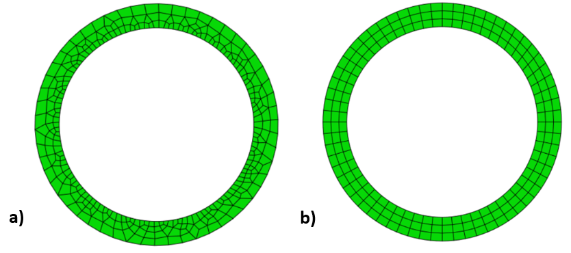
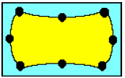
Simulaciones Numéricas
Análisis de Mallado y Elemento Finito
$$σ_{Max}=σ_{r}\left(b\right)=k\frac{Q∗a^{2}}{h^{2}}$$
2D Tipo Cáscara 4 Nodos
$$k=\frac{σ_{r}\left(b\right)∗h^{2}}{Q∗a^{2}}$$
2D Tipo Cáscara 8 Nodos
$$w_{Max}=w(a)=k_{1}\frac{qa^{4}}{{Eh}^{3}}$$
$$k_{1}=\frac{w\left(a\right)∗{E∗h}^{3}}{P∗a^{4}}$$
3D Tipo Hexaedro 20 Nodos

Slide 38
Simulaciones Numéricas
GEOMETRÍA PLACA: | MATERIAL: ACERO | CASO 3 a / b = 1.25 | CARGA APLICADA | PUNTO DE ANÁLISIS:
$$a=127[mm]$$ | $$E=210000[MPa]$$ | $$K=0.135$$ | $$Q=11.185[MPa]$$ | $$σ_{r}(b)=101.6 [mm]$$
$$b=101.6[mm]$$ | $$u=0.3$$ | $$K_{1}=0.00231$$ | $$Wmax.=1[mm]$$ | $$σ_{t}(b)=101.6 [mm]$$
$$h=3.175[mm]$$ |  |  |  | $$w(a)=127 [mm]$$
Preprocesamiento
Construcción de la geometría de la placa, propiedades del material, definición del tipo de elemento finito y mallado, aplicación de cargas y condiciones de frontera
Procesamiento
Cálculos de soluciones aproximadas por parte del software computacional de elementos finitos.
Postprocesamiento
Análisis de resultados de esfuerzos y desplazamientos
$$\frac{a}{b}= 1.25$$
$1.20$
$1.15$
$1.10$
1.05

Slide 39
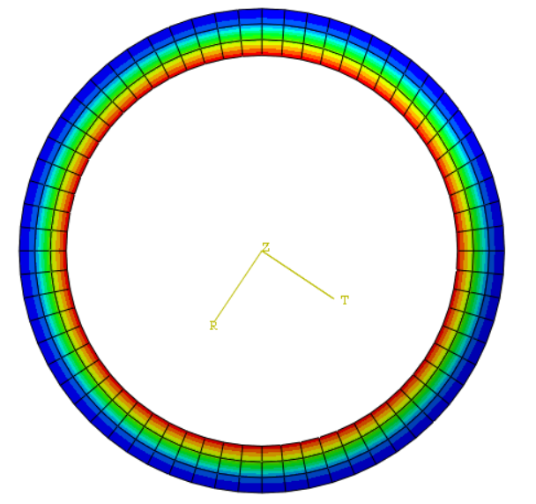
Simulaciones Numéricas
Convergencia de Coef. k y k1 del caso 3 en a/b=1.25, con diferentes elementos finitos utilizando una Malla Estructurada
$$Tamaño de elemento$$
$$finito global.$$

Slide 40
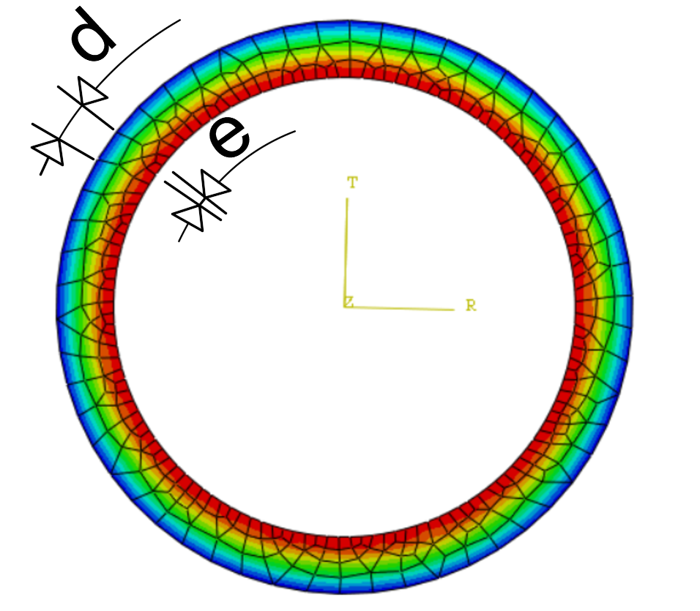
Simulaciones Numéricas
Convergencia de Coef. k y k1 del caso 3 en a/b=1.25, con diferentes elementos finitos utilizando una Mallado Libre
$$\frac{d}{e}=2, 3, 4 y 5$$

Slide 41
Simulaciones Numéricas
Comparación del Mejor Mallado y Elemento Finito
$$\frac{d}{e}=4$$

Slide 42
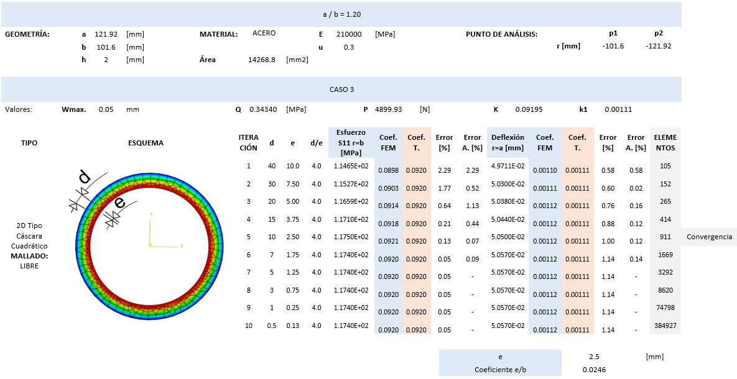
Simulaciones Numéricas
Análisis de convergencia y error de los coeficientes k y k1 determinados por FEM para a/b=1.2, del caso 3

Slide 43
Simulaciones Numéricas
Convergencia de Coef. k y k1 del caso 3 en a/b=1.2, utilizando un Mallado Libre con d/e=4.

Slide 44
Simulaciones Numéricas
 |  | CASOS DE ESTUDIO POR FEM
a /b | Coef. | 1 | 2 | 3 | 4 | 5 | 6 | 7 | 8 | 9 | 10
1.05 | k | 0.984 | 0.146 | 0.007 | 0.007 | 0.0047 | 0.0234 | 0.1424 | 0.0466 | 0.0442 | 0.0066
 | k1 | 0.0869 | 0.0131 | 0.0000072 | 1.160E-05 | 2.46E-06 | 1.63E-05 | 0.01280 | 6.44E-05 | 6.17E-05 | 6.97E-06
1.10 | k | 0.995 | 0.286 | 0.0262 | 0.0255 | 0.0173 | 0.0455 | 0.274 | 0.0923 | 0.086 | 0.0233
 | k1 | 0.1621 | 0.0460 | 0.000097 | 0.00015 | 3.30E-05 | 0.000117 | 0.0442 | 0.000459 | 0.00044 | 9.1E-05
1.15 | k | 1.032 | 0.415 | 0.0552 | 0.0522 | 0.0365 | 0.068 | 0.389 | 0.138 | 0.1254 | 0.0469
 | k1 | 0.2290 | 0.0916 | 0.00042 | 0.000644 | 0.000141 | 0.00035 | 0.0862 | 0.00138 | 0.00135 | 0.000378
1.20 | k | 1.063 | 0.540 | 0.092 | 0.0851 | 0.0609 | 0.0909 | 0.497 | 0.1825 | 0.1610 | 0.07497
 | k1 | 0.2873 | 0.1448 | 0.00112 | 0.00170 | 0.00038 | 0.00075 | 0.1338 | 0.00293 | 0.00286 | 0.00099
1.25 | k | 1.094 | 0.656 | 0.135 | 0.1221 | 0.0893 | 0.113 | 0.5919 | 0.225 | 0.1927 | 0.1043
 | k1 | 0.339 | 0.202 | 0.00234 | 0.0035 | 0.00080 | 0.0013 | 0.1838 | 0.00515 | 0.00502 | 0.00201
a/b | 1.25 | 1.20 | 1.15 | 1.10 | 1.05
α = e/b | 0.0246 | 0.0246 | 0.0172 | 0.0123 | 0.0074

Slide 45
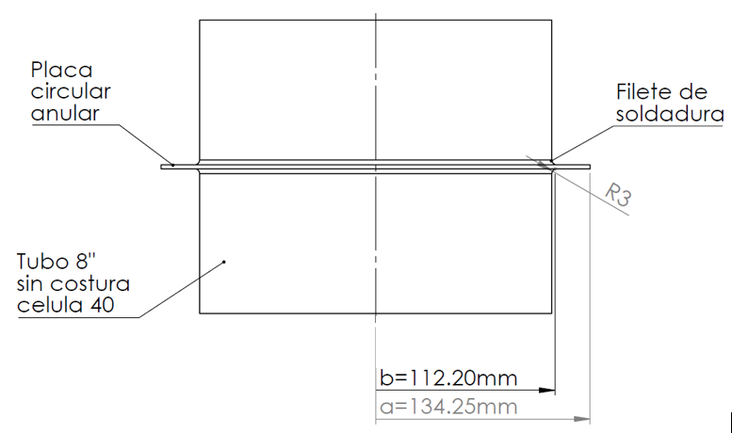
PRUEBAS Y EXPERIMENTACIÓN
Los experimentos se aplican para el caso 3, en la relación $\frac{a}{b}=1.20$

Slide 46
Metodología para la Preparación de Pruebas
N.º DE ELEMENTO | DESCRIPCIÓN | CANTIDAD
1 | SOPORTE INFERIOR | 1
2 | PROBETA | 4
3 | SOPORTE SUPERIOR | 1
4 | PLACA INFERIOR DE PRENSA | 1
5 | PLACA SUPERIOR DE PRENSA | 1
6 | GALGAS EXTENSOMÉTRICAS | 8
7 | RELOJ COMPARADOR PALPADOR | 2

Slide 47
Metodología para la Preparación de Pruebas
Aplicar una carga axisimétrica distribuida
Compresión sólo en una superficie de la placa anular
Ayuda de soportes estructurales
Generando deflexión axisimétrica
Midiendo las variables necesarias
Ayuda de equipos e instrumentos de medida

Slide 48
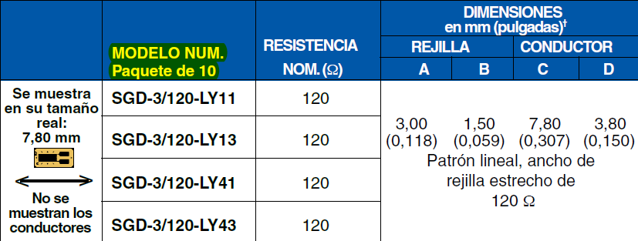
Metodología para la Preparación de Pruebas
2
3
1
La elección de la máquina de ensayos para generar compresión sobre la placa que producirá la flexión axisimétrica, se basa en el tamaño de dicha placa circular.
El empotramiento del borde interior de la placa metálica se garantiza por una soldadura en todo su borde, a un tubo de acero.
Las dimensiones de la placa anular se limitan al tamaño del sensor extensómetro.
$$Placa delgada:$$
$$h<\frac{1}{5}(a−b)$$
$$2.5<4.41 , Sí.$$
$$Relación\frac{a}{b}:$$
$$\frac{a}{b}=1.197\sim 1.2$$

Slide 49
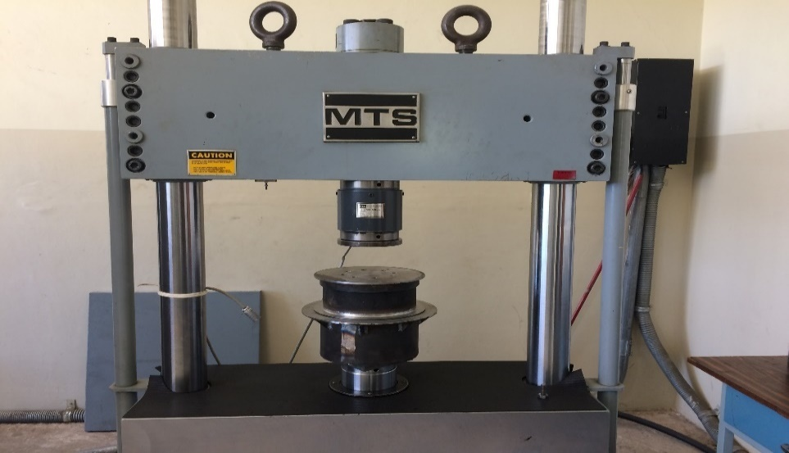
Metodología para la Preparación de Pruebas
4
5
La carga axisimétrica se transmite por el cilindro de la Máquina MTS al anclar un soporte estructural inferior, y sobre éste, se asienta una superficie de la placa.
Por otro lado, en la cara del tubo libre de la probeta se asienta un soporte estructural superior, que simplemente descansa sobre la probeta.

Slide 50
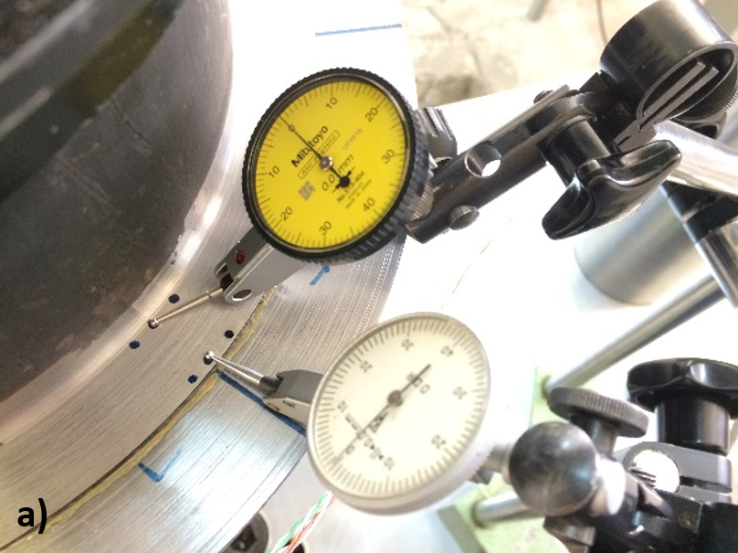
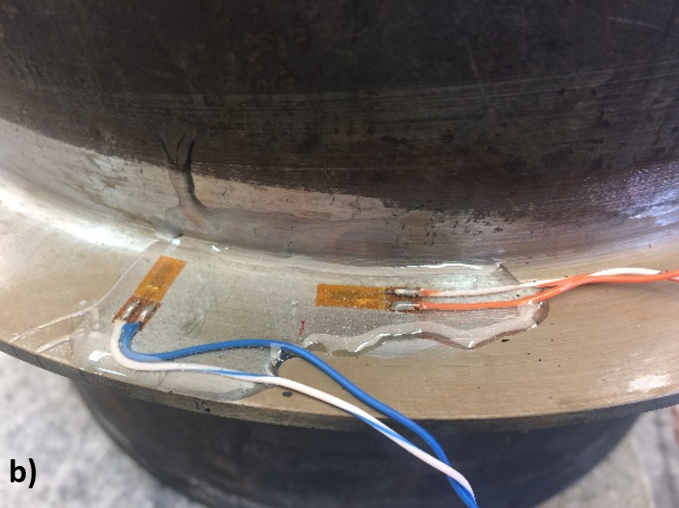
Metodología para la Preparación de Pruebas
6
Las variables a medir durante la flexión son: 1) Deformación unitaria y 2) Deflexión máxima.
Variables | Instrumentación | Ubicación
Deformación Unitaria | • 2 Galgas extensiómetricas • 1 Lector de deformaciones unitarias de 120 ohmios. | Las galgas se ubican en lo más próximo a su borde que genera el mayor esfuerzo.
Deflexión | • 2 Comparador de Reloj Palpador de resolución 0.01mm, y alcance de 0-0.8 mm. • 2 Base soporte universal para comparador | Los comparadores de reloj, se ubican en dirección radial a la placa.

Slide 51
Metodología para la Preparación de Pruebas
7
Se calculan los esfuerzo radiales y tangenciales mediante la Ley Generalizada de Hooke para el estado de biaxialidad, una vez que se hayan medido las deformaciones unitarias
$$σ_{r}=−\frac{E}{1−u^{2}}\left(ε_{r}+u.ε_{t}\right)$$
$$σ_{Max}=σ_{r}\left(b\right)=k\frac{Q∗a^{2}}{h^{2}}$$
$$σ_{t}=−\frac{E}{1−u^{2}}\left(ε_{t}+u.ε_{r}\right)$$
$$k=\frac{σ_{r}\left(b\right)∗h^{2}}{Q∗a^{2}}$$
8
La deflexión en la placa se obtiene por la diferencia de las medidas de los comparadores de reloj palpador
$$w_{Experimento}=δ_{Comp. Reloj 1}−δ_{Comp. Reloj 2}$$
$$w_{Max}=w(a)=k_{1}\frac{qa^{4}}{{Eh}^{3}}$$
$$k_{1}=\frac{w\left(a\right)∗{E∗h}^{3}}{P∗a^{4}}$$

Slide 52
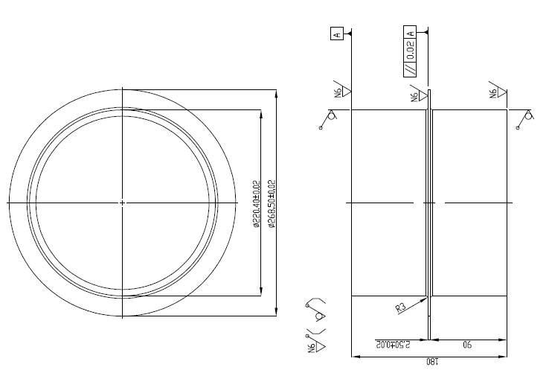
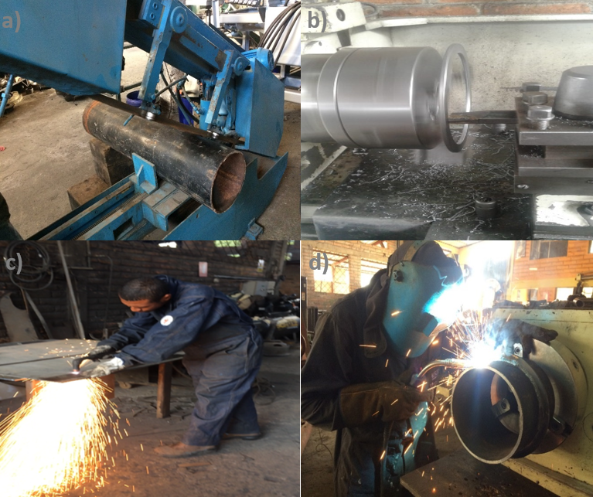
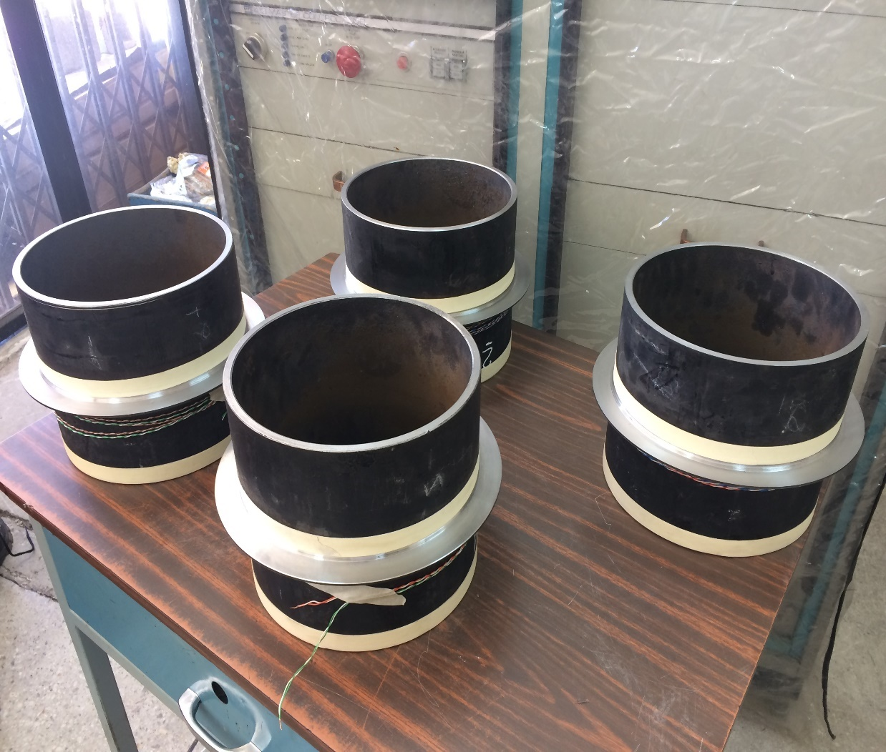
Fabricación de Probetas y Soportes
Selección de materiales
Corte
Armado
Soldadura
Mecanizado

Slide 53
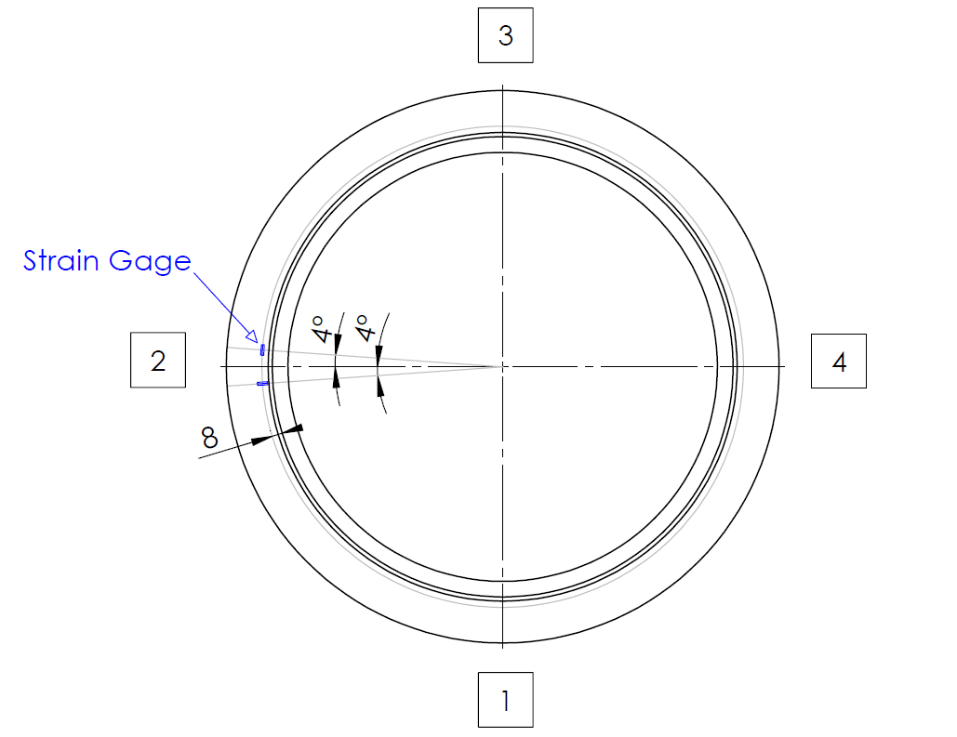
Ubicación y colocación de Strain Gages
Limpieza de la zona.
Juntan cables del extensómetro a zapata terminal
Se marca posición especifica
Adherencia del sensor y zapata terminal a la placa metálica
Soldadura de los terminales del extensómetro y zapata terminal, a cables
Fijación del extensómetro a placa por una pega epóxica
PROBETA | POSICIÓN RADIAL DE EXTENSÓMETROS [mm] |  | POSICIÓN RADIAL DE COMPARADOR DE RELOJ PALPADOR [mm]
 | RAD | TANG | COMP 1 | COMP 2
1 | 118.2 | 118.3 | 116 | 128
2 | 118.7 | 118.4 | 116 | 128
3 | 118.7 | 118.2 | 116 | 128
4 | 118.4 | 118.2 | 116 | 128

Slide 54
Procedimiento Experimental
Ubicación de soporte en Máquina MTS
Preparación de la máquina de ensayos MTS
Calibración de máquina MTS
Preparación de la probeta
Conexión de Strain Gages
Ubicación de los comparadores de reloj palpadores
Compresión de los soportes estructurales generando flexión axisimétrica en la placa
Giramos 90ºa la probeta. Se repite este paso, hasta tener medidas en 4 posiciones de la placa

Slide 55
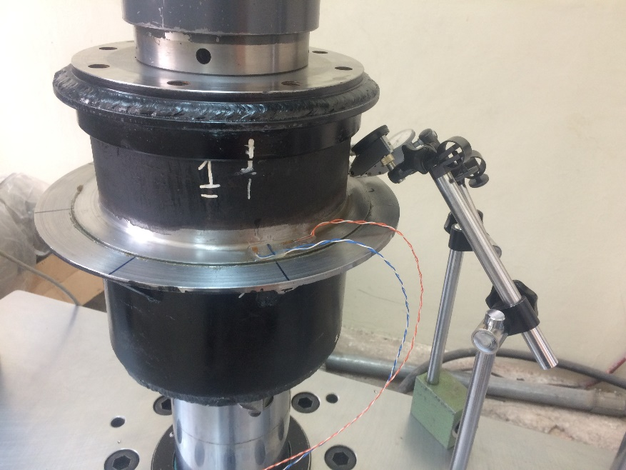
Procedimiento Experimental

Slide 56
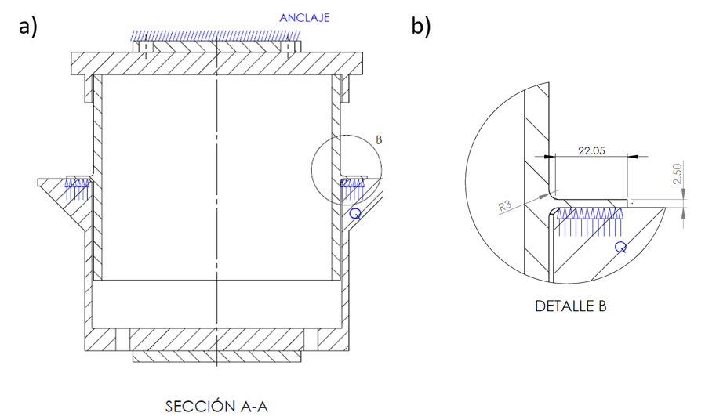
Procedimiento Experimental
GEOMETRÍA DE LA PLACA |  |  | CARGA APLICADA EN ÁREA EFECTIVA
$$a$$ | 134.25 | [mm] | $$P_{Maq}$$ | 3 | [Ton]
$$b$$ | 112.2 | [mm] | $$P_{Placa}$$ | 2.95 | [Ton]
$$h$$ | 2.5 | [mm] | $$a−b$$ | 22.05 | [mm]
$$A_{Efect}.$$ | 17072.1 | [mm2] | $$Q$$ | 1.693 | [MPa]
$$Q=\frac{2.95 \left[Ton\right]∗1000\left[\frac{kg}{Ton}\right]∗9.8\left[\frac{N}{kg}\right]}{\left.17072.1 [mm^{2}\right]}$$
$$\left.Q=1.693[MPa\right]$$

Slide 57
Resultados
PROBETA #1
POSICIÓN | DEF UNIT RADIAL (x10-6) | DEF UNIT TANG (x10-6) | δ1 [mm] | δ2 [mm] | DEFLEXION [mm] | ESF RADIAL [MPa] | ESF TANG [MPa]
1 (0°) | 160 | 10 | 0.16 | 0.14 | 0.02 | 35.17 | 12.23
2 (90°) | 131 | 4 | 0.18 | 0.17 | 0.01
3 (180°) | 138 | 9 | 0.12 | 0.11 | 0.01
4 (270°) | 173 | 9 | 0.15 | 0.14 | 0.01
PROMEDIO | 150.5 | 8 |  |  | 0.013
PROBETA #2
POSICIÓN | DEF UNIT RADIAL (x10-6) | DEF UNIT TANG (x10-6) | δ1 [mm] | δ2 [mm] | DEFLEXION [mm] | ESF RADIAL [MPa] | ESF TANG [MPa]
1 (0°) | 296 | 8 | 0.27 | 0.19 | 0.08 | 67.038 | 23.26
2 (90°) | 312 | 11 | 0.28 | 0.19 | 0.09
3 (180°) | 255 | 29 | 0.26 | 0.18 | 0.08
4 (270°) | 282 | 12 | 0.25 | 0.18 | 0.07
PROMEDIO | 286.25 | 15 |  |  | 0.080
PROBETA #3
POSICIÓN | DEF UNIT RADIAL (x10-6) | DEF UNIT TANG (x10-6) | δ1 [mm] | δ2 [mm] | DEFLEXION [mm] | ESF RADIAL [MPa] | ESF TANG [MPa]
1 (0°) | 12 | 16 | 0.2 | 0.17 | 0.03 | 4.45 | 5.32
2 (90°) | 10 | 17 | 0.21 | 0.17 | 0.04
3 (180°) | 14 | 18 | 0.18 | 0.16 | 0.02
4 (270°) | 18 | 25 | 0.19 | 0.16 | 0.03
PROMEDIO | 13.5 | 19 |  |  | 0.030
PROBETA #4
POSICIÓN | DEF UNIT RADIAL (x10-6) | DEF UNIT TANG (x10-6) | δ1 [mm] | δ2 [mm] | DEFLEXION [mm] | ESF RADIAL [MPa] | ESF TANG [MPa]
1 (0°) | 249 | 63 | 0.22 | 0.18 | 0.04 | 48.96 | 23.93
2 (90°) | 168 | 27 | 0.2 | 0.16 | 0.04
3 (180°) | 155 | 37 | 0.2 | 0.17 | 0.03
4 (270°) | 225 | 49 | 0.19 | 0.15 | 0.04
PROMEDIO | 199.25 | 44 |  |  | 0.038

Slide 58
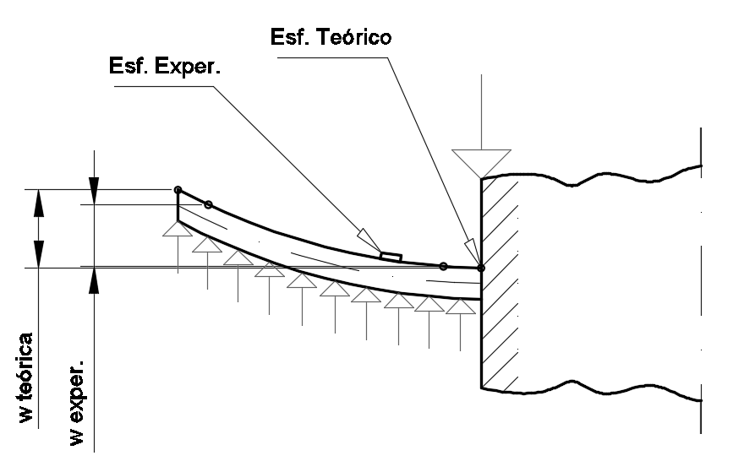
Resultados
PROBETA | POSICIÓN RADIAL DE LA INSTRUMENTACIÓN [mm] |  |  |  | RESULTADOS EXPERIMENTALES
 | EXT. RAD | EXT. TANG | COMP 1 | COMP 2 | ESF RADIAL [MPa] | ESF TANGENCIAL [MPa] | DEFLEXIÓN [mm]
1 | 118.2 | 118.3 | 116 | 128 | 35.17 | 12.23 | 0.0375
2 | 118.7 | 118.4 | 116 | 128 | 67.038 | 23.26 | 0.08
4 | 118.4 | 118.2 | 116 | 128 | 48.96 | 23.93 | 0.0125

Slide 59
Retos en las Mediciones
Carga descentrada
Defectos geométricos
Toma de datos no instantánea
Área de estudio muy pequeña

Slide 60
ANÁLISIS DE RESULTADOS
Validación de coeficientes por los modelos teórico y computacional
Los resultados obtenidos por los modelos fueron muy aceptables, se encuentran debajo del 5%.
Bajo éste análisis se afirma que los coeficientes teóricos $k$ y $k_{1}$, han sido validados por el método FEM.

Slide 61
Validación de coeficientes por los modelos teórico y computacional
 |  | CASOS DE ESTUDIO
 |  | 1 | 2 | 3 | 4 | 5 | 6 | 7 | 8 | 9 | 10
a/b | Coef. | Error % | Error % | Error % | Error % | Error % | Error % | Error % | Error % | Error % | Error %
1.05 | k | 0.17 | 0.40 | 0.32 | 2.46 | 0.20 | 1.16 | 0.02 | 1.64 | 3.53 | 0.04
 | k1 | 2.04 | 0.20 | 1.01 | 0.02 | 3.60 | 1.68 | 0.18 | 0.48 | 3.60 | 1.00
1.10 | k | 2.02 | 1.06 | 0.32 | 1.79 | 0.06 | 3.04 | 1.12 | 1.62 | 1.55 | 0.47
 | k1 | 2.08 | 0.08 | 1.10 | 0.70 | 3.68 | 3.03 | 0.06 | 0.70 | 2.21 | 1.10
1.15 | k | 1.35 | 0.43 | 0.12 | 1.02 | 0.04 | 2.13 | 0.34 | 1.02 | 0.80 | 0.26
 | k1 | 1.38 | 0.04 | 1.200 | 0.66 | 3.60 | 3.15 | 0.07 | 0.70 | 1.20 | 1.03
1.2 | k | 1.11 | 0.45 | 0.05 | 0.61 | 0.04 | 1.60 | 0.47 | 0.74 | 0.50 | 0.23
 | k1 | 1.06 | 0.05 | 1.14 | 0.70 | 3.45 | 3.25 | 0.06 | 0.80 | 0.70 | 1.08
1.25 | k | 0.50 | 0.58 | 0.01 | 0.06 | 0.75 | 2.02 | 0.02 | 0.67 | 0.66 | 0.63
 | k1 | 0.72 | 0.13 | 1.33 | 1.48 | 3.36 | 2.84 | 0.14 | 0.91 | 0.42 | 1.22

Slide 62
Resultados de los modelos teórico, computacional y experimental en un punto de la placa circular anular
Resultados Experimentales en la Posición Radial de la Instrumentación
PROBETA | POSICIÓN RADIAL DE LA INSTRUMENTACIÓN [mm] |  |  |  | RESULTADOS EXPERIMENTALES
 | EXT. RAD | EXT. TANG | COMP 1 | COMP 2 | ESF RADIAL [MPa] | ESF TANGENCIAL [MPa] | DEFLEXIÓN [mm]
1 | 118.2 | 118.3 | 116 | 128 | 35.17 | 12.23 | 0.0375
2 | 118.7 | 118.4 | 116 | 128 | 67.038 | 23.26 | 0.08
4 | 118.4 | 118.2 | 116 | 128 | 48.96 | 23.93 | 0.0125
Resultados Analíticos en la Posición Radial de la Instrumentación
PROBETA | TEORÍA
 | ESF RADIAL [MPa] | ESF TANGENCIAL [MPa] | DEFLEXION [mm]
1 | 169.48 | 67.79 | 0.110
2 | 157.19 | 67.16 | 0.110
4 | 164.50 | 68.43 | 0.110

Slide 63
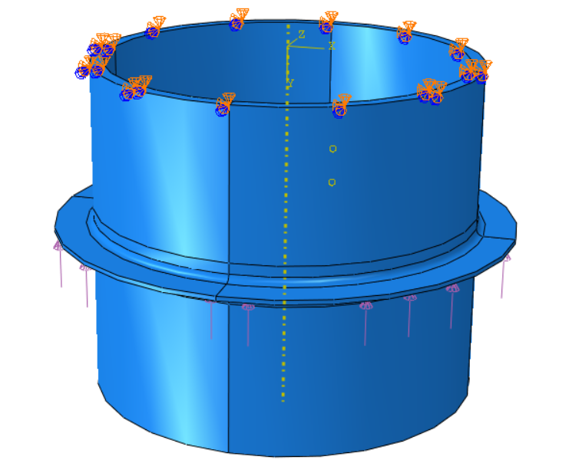
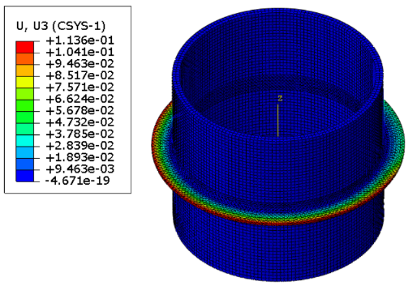
Resultados de los modelos teórico, computacional y experimental en un punto de la placa circular anular
Resultados por FEM en la Posición Radial de la Instrumentación
PROBETA | FEM
 | ESF RADIAL [MPa] | ESF TANGENCIAL [MPa] | DEFLEXION [mm]
1 | 168.11 | 67.29 | 0.093
2 | 154.33 | 65.64 | 0.093
4 | 162.60 | 66.59 | 0.093

Slide 64
Resultados de los modelos teórico, computacional y experimental en un punto de la placa circular anular
Comparaciones de los modelos teórico, experimental y computacional en la posición de la instrumentación de las probetas
PROBETA | COMPARACIÓN MODELO TEÓRICO VS EXPERIMENTAL |  |  | COMPARACIÓN MODELO EXPERIMENTAL VS FEM |  |  | COMPARACIÓN MODELO FEM VS TEÓRICO
 | ESF RADIAL [%] | ESF TANGENCIAL [%] | DEFLEXION [%] | ESF RADIAL [%] | ESF TANGENCIAL [%] | DEFLEXION [%] | ESF RADIAL [%] | ESF TANGENCIAL [%] | DEFLEXION [%]
1 | 79.25 | 81.96 | 65.83 | 79.08 | 81.82 | 59.68 | 0.81 | 0.74 | 15.26
2 | 57.35 | 65.37 | 27.11 | 56.56 | 64.56 | 13.98 | 1.82 | 2.26 | 15.26
4 | 70.24 | 65.03 | 88.61 | 69.89 | 64.06 | 86.56 | 1.16 | 2.69 | 15.26

Slide 65
Resultados de los modelos teórico, computacional y experimental en un punto de la placa circular anular
Comparaciones de los modelos teórico, experimental y computacional en la posición de la instrumentación de las probetas

Slide 66
Resultados de los modelos teórico, computacional y experimental en un punto de la placa circular anular
Comparaciones de los modelos teórico, experimental y computacional en la posición de la instrumentación de las probetas
r [mm] | ESF RADIAL [MPa] | ESF TANGENCIAL [MPa]
117.0 | 201.2 | 71.4
118.0 | 173.6 | 68.0
119.0 | 146.1 | 64.7
120.0 | 118.5 | 61.4

Slide 67
Resultados de los modelos teórico, computacional y experimental en un punto de la placa circular anular
Fuente: (McPherson, Ramberg, & Levy, 1942)

Slide 68
CONCLUSIONES
Se determinó y validó nuevos coeficientes para el análisis de esfuerzos en placas circulares isotrópicas con cargas simétricas cuando la relación a/b=1.05,1.10,1.15,y 1.20. Dichos coeficientes fueron desarrollados por las ecuaciones de gobierno para cada caso en especial, analizando las variables que influyen, como es el tipo de carga y las BCS. Además, fueron validados dichos coeficientes, por los resultados obtenidos en las simulaciones numéricas realizadas en cada caso, en la que en cada uno se llegó a la convergencia utilizando el menor costo computacional.

Slide 69
CONCLUSIONES
Con el objetivo de optimizar el costo computacional y obtener soluciones confiables por FEM, se realiza una comparación de resultados obteniendo un coeficiente ya existente a/b=1.25, utilizando dos tipos de mallas: estructurada y libre, con un tamaño de elemento global y variante, respectivamente. Así como también el uso de 3 tipos de elementos finitos recomendados en éstas mallas. Se concluye que los parámetros computacionales más óptimos se dan en un mallado estructurado y libre (con d/e=4), al estar acompañado de un elemento finito bidimensional tipo cáscara (Shell) cuadrático. Adicionalmente, en éste análisis se determinó un número adimensional α=e/b, que indica la convergencia de las soluciones para un mallado libre.

Slide 70
CONCLUSIONES
Las simulaciones de los casos que poseen condiciones de borde de empotramiento presentaron un error mayor y una convergencia a la solución con más número de elementos, que los casos en donde la placa se encuentra simplemente apoyada en su borde. Este comportamiento se debe a que se presenta con mayor intensidad el estiramiento del plano medio de la placa, al producirse la flexión se reduce la circunferencia exterior o interior (dependiendo el caso). La teoría desprecia totalmente este comportamiento si la deflexión es inferior al 10% de su espesor, sin embargo, mencionado comportamiento existe, por lo que al hacer la comparación con FEM se ve claramente una diferencia en sus resultados.

Slide 71
CONCLUSIONES
Se realizó un ensayo de manera experimental, para el caso de estudio 3, con a/b=1.2. Los resultados experimentales se vieron afectados principalmente por la variación en la posición de la instrumentación que generaron grandes cambios en los esfuerzos. Este comportamiento se produjo principalmente en las holguras y juegos existentes entre los componentes, en un área pequeña de análisis establecida por la relación a/b mencionada. Por lo tanto, realizar una comparación de los coeficientes k y k_1 no era muy conveniente. Sin embargo, éstos resultados se compararon con los modelos teórico y computacional. Se concluye que el modelo FEM y teórico responden muy bien al comportamiento de la placa, al tener errores considerables. Mientras que, el modelo experimental bajo el plan de experimento, no se asemejó a las consideraciones ideales que exige la teoría, por tanto, sus errores no son admisibles.

Slide 72
CONCLUSIONES
Los nuevos coeficientes obtenidos, colaboran al diseño óptimo de placas circulares anulares bajo cargas axisimétricas. Las placas circulares se usan ampliamente en muchas aplicaciones de ingeniería como sujeción de tubería para el transporte de fluidos, recipientes a presión, sujeción de piezas de trabajo, placas anulares de anclaje embebidas en hormigón, estructuras metálicas, entre otros y al utilizar los nuevos coeficientes se puede determinar un diseño más aproximado a la realidad, optimizando costos y recursos al reducir el tamaño de la placa circular. Esto permite que los diseños industriales sean más eficientes e indirectamente se colabora con la disminución del impacto ambiental, debido a la reducción en insumos y materiales de acero.

Slide 73
RECOMENDACIONES
El uso de un software matemático que resuelve ecuaciones diferenciales es de gran ayuda para el investigador en la comprobación y generación de sus resultados.
Se observó que la calibración de equipos e instrumentos de medida es esencial, ya que una pequeña variación en las medidas genera grandes diferencias en las tensiones en la probeta.
Se requiere el uso de procesos de manufactura más precisos en la fabricación de las probetas, reduciendo así, las variables a controlar por defectos de geometría en todos los componentes usados.
Se recomienda el uso de una instrumentación más adecuada, en lo posible, la más pequeña para reducir la distancia de separación radial entre ésta, y el borde que incide mayores esfuerzos.

Slide 74
GRACIAS POR SU ATENCIÓN

